Slide 1
KAPASİTE İZLEME YAPAY ZEKA İLE
ANOMALİ TESPİTİ ve GELECEK TAHMİNLEME UYGULAMASI

Slide 2
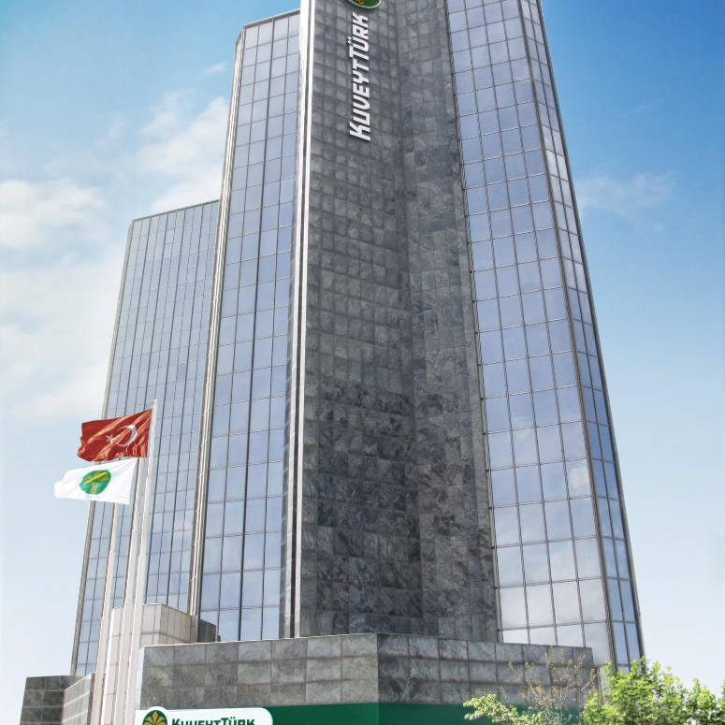

2006 Hacettepe Üniversitesi Elektrik-Elektronik Mühendisliği mezunuyum.
2019 yılında Gebze Teknik üniversitesi tezsiz yüksek lisans olarak MBA programını tamamladım.
Sakarya Üniversitesi Bilgisayar mühendisliği tezli yüksek lisansa başladım.
Nortel Netaş, Prolink, Borusan, Türkiye Finans Katılım Bankasında çalıştıktan sonra 2016 yılında Kuveyt Türk’te işe başladım.
Ali Yazıcı

Slide 3
İÇERİK
Proje Tanıtımı
Yapay Zeka
Proje Adımları
Araçlar
İletişim
Kaynaklar

Slide 4
İLETİŞİM
BAŞARILARIMIZ
PROJELERİMİZ
PROJE TANITIMI
HAKKIMIZDA

Slide 5
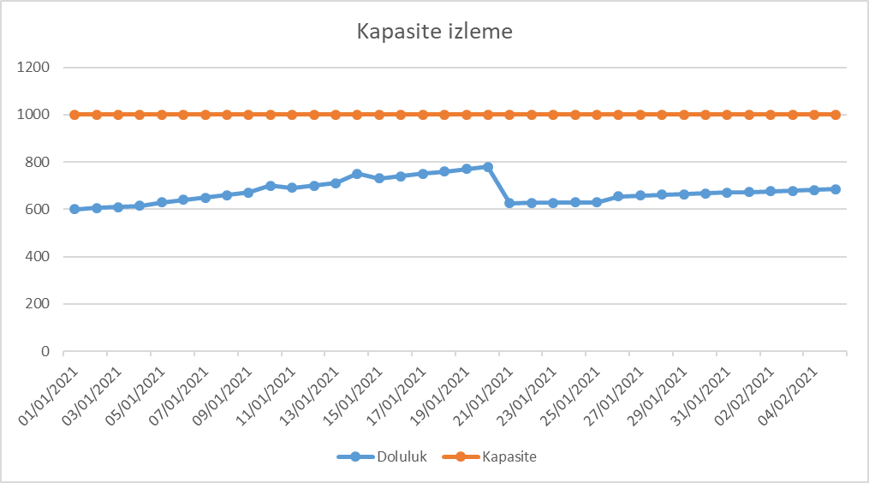
Proje Konusu
İşletmelerde belli bir kapasitesi ve doluluk miktarı olan cihazların kapasite ve doluluk oranlarının kayıt altına alınması, alarm ve trend analiz raporu üretilmesi hedeflenmektedir.

Slide 6
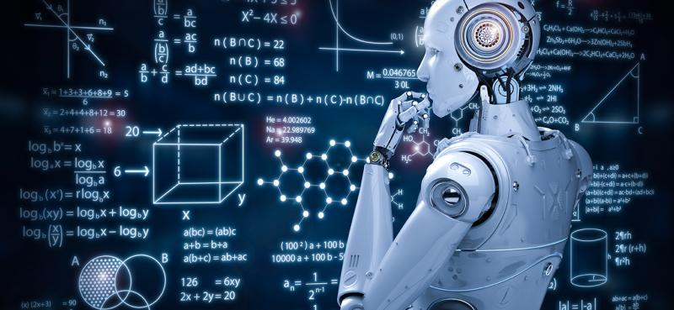
Proje Amacı
Anomali tespiti ile kesinti riskini azaltmak
Gelecek tahminlenme yaparak kurumun tasarruf yapmasını sağlamak.

Slide 7





Proje Kapsamı
Veri depolama Cihazları,
Lisanslaması belli bir kapasiteye göre yapılan ve doluluk oranı değişken olan diğer tüm sistemler

Slide 8


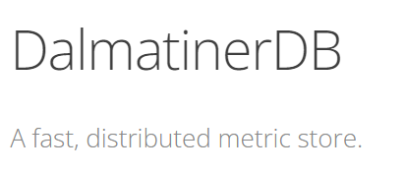
Kullanılacak Yöntem ve Araçlar
Veritabanı
Veri toplayan yazılım,
Makine öğrenimi ile geçmiş verilerin analizini yapan, anormal durumlarda alarm üretecek ve istendiğinde gelecek tahminleme yapabilecek bir yazılım.

Slide 9
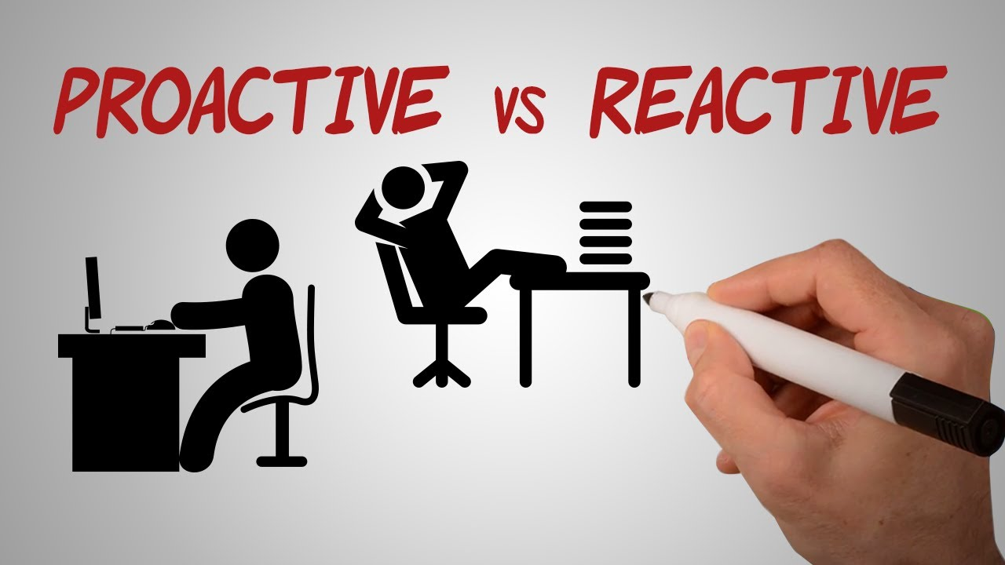
Beklenen Yararlar
Anomali tespiti ile proaktif tedbirler alınabilmesi ve riskin azaltılması
Kapasite planlama yapay zeka ile daha doğru sonuçlar elde edilmesi
Gereğinden fazla kapasite alması önlenerek kurumun tasarruf etmesi

Slide 10
BAŞARILARIMIZ
PROJELERİMİZ
EKİP
YAPAY ZEKA

Slide 11
Yapay Zeka Tanımı
"Yapay zekâ, bir bilgisayarın ya da bilgisayar destekli bir makinenin, genellikle insana özgü nitelikler, çözüm yolu bulma, anlama, bir mana çıkartma, genelleme ve geçmişteki deneyimlerinden öğrenme gibi yüksek mantık süreçlere ilişkin görevleri yerine getirme yeteneği olarak bilim dünyasında tanımlanmıştır" [1]
Geleneksel programlamada girdi belli koşullardan(if-else) geçerek sonuç üretilirken, yapay zeka algoritmalarında ise öğrenilen veriye göre sonuçlar üretilmektedir.

Slide 12
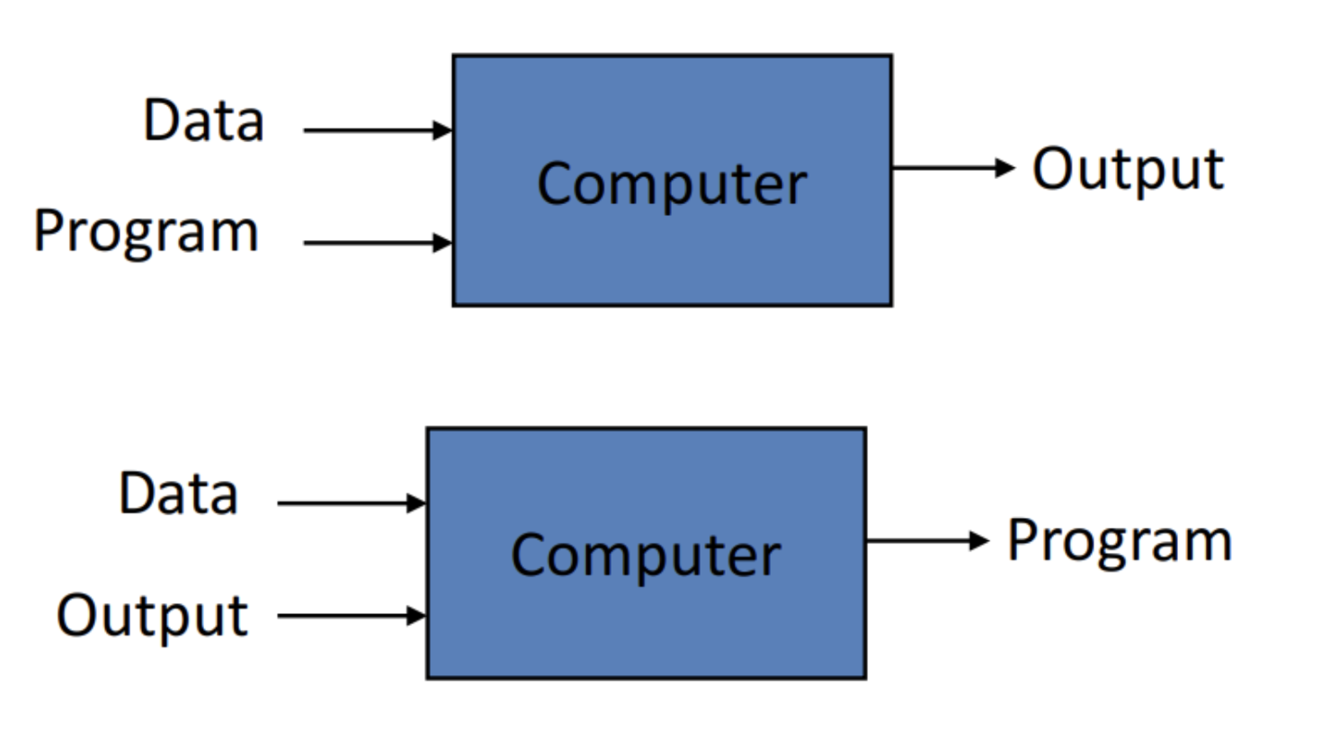
Makine Öğrenmesi Karşılaştırma

Slide 13
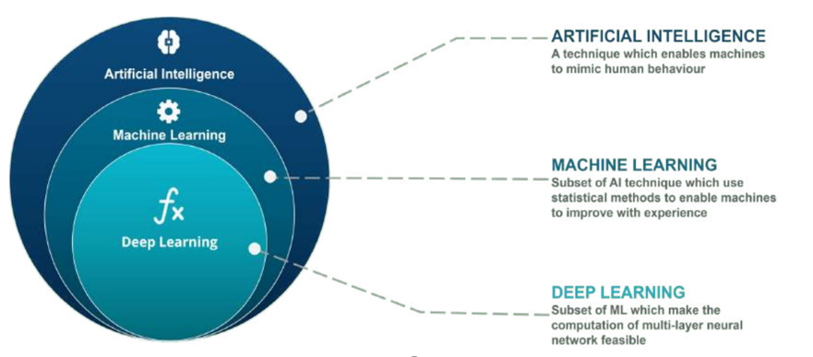
Yapay Zeka – Makine Öğrenme ve Derin öğrenme karşılaştırması
[2]

Slide 14
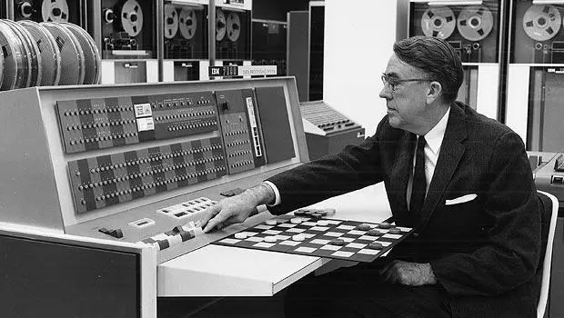
Makine Öğrenmesi Nedir?
"Makine Öğrenimi, bilgisayarların verilerden öğrenebilmeleri için geliştirilmiş olan programlama bilimidir ve aynı zamanda bir sanattır." [3]
Makine Öğrenimi bilgisayarlara açıkça programlanmadan öğrenme yeteneği veren çalışma alanıdır.
—Arthur Samuel, 1959

Slide 15
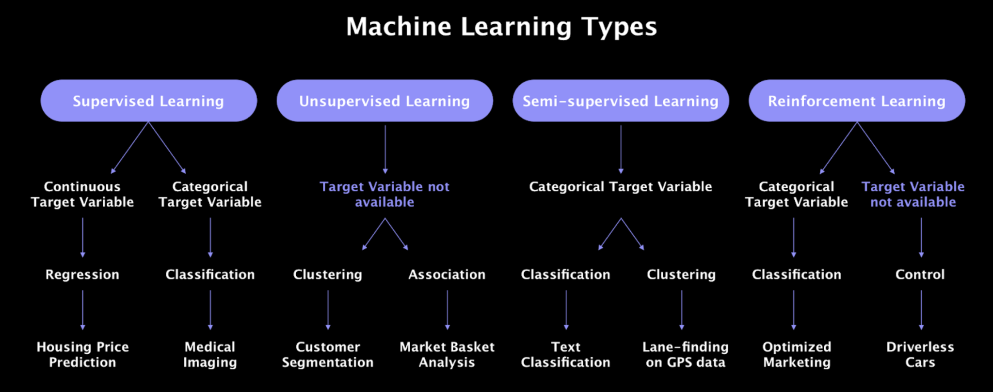
Makine Öğrenmesi Tipleri

Slide 16
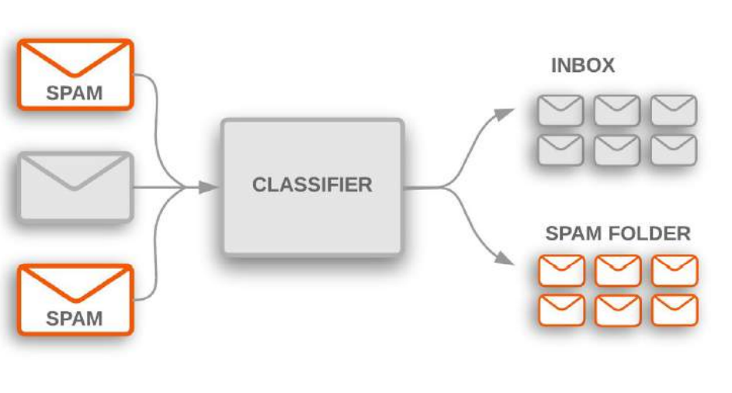
Denetimli Öğrenme (Supervised Learning)
Etiketlenmiş veri kümelerini bağımlı ve bağımsız değişkenler kullanarak işleme sokan makine öğrenmesi algoritmalarını içerir.
İstenmeyen e-posta filtresi buna iyi bir örnektir:
Denetimli Öğrenme modeli, sınıflarıyla birlikte birçok örnek e-posta verisi ile eğitilmiştir ve yeni e-postaları nasıl sınıflandıracağını öğrenmelidir.

Slide 17
Problemlere Gerçek Hayat Örnekleri
Regresyon;
Ev fiyatı tahmini
Kişinin yaş tahmini
Bir çiçeğin çapının tahmini Muhtarlığa aday bir kişinin alacağı oy tahmini
Arabanın motor hacminin L cinsinden tahmini
Sınıflandırma;
Bir tümörün iyi huylu olup olmadığı
Öğrencinin sınıfı geçip geçmeyeceği
Bir videodaki nesnenin [Köpek, kedi, kuş, at, otomobil, insan, araba] seçeneklerinden hangisinin olduğunun bulunması

Slide 18
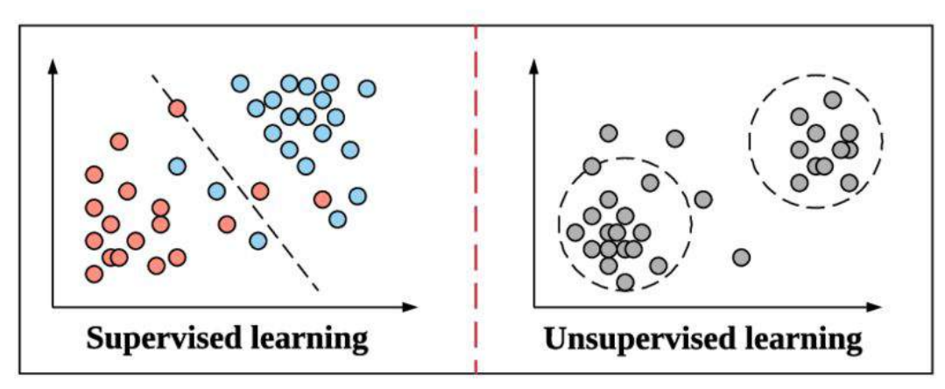
Denetimsiz Öğrenme (Unsupervised Learning)
Etiketlenmemiş veri kümelerini analiz etmek ve kümelemek için makine öğrenimi algoritmalarını kullanır.
Bu algoritmalar, insan müdahalesine ihtiyaç duymadan gizli kalıpları veya veri gruplamalarını keşfeder.

Slide 19
Neden Denetimsiz Öğrenme Kullanıyoruz?
En yaygın görevler;
Kümeleme
Yoğunluk tahmini
Temsili öğrenme
Denetimsiz Öğrenme Algoritmaları;
Küme sayımızın bilinmediği
Etiketli eğitim verimizin
bulunmadığı durumlarda kullanılabilir.
Örnekleri:
Güvenlik: Veri kümelerindeki olağandışı veri noktalarını tanımlandığı kümeleme anormalliği algılaması
Pazarlama: Veri noktaları arasındaki ilişkileri bulduğu ilişki madenciliği

Slide 20
İLETİŞİM
BAŞARILARIMIZ
PROJE ADIMLARI
EKİP
HAKKIMIZDA

Slide 21
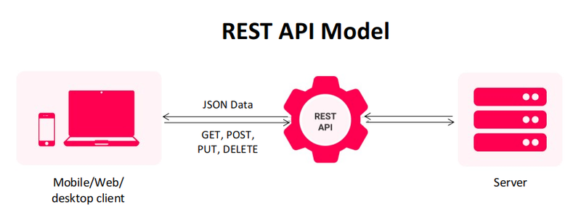

1. Veri Toplamak
Veri toplayabileceğimiz cihazların ve yazılımların tespiti
Uygun Veritabanı seçimi
Tablo ve isimlendirme standartlarının oluşturulması
Veritabanına belirli aralıklar ile ilgili verilerin gönderilmesi ve kayıt altına alınması

Slide 22


2. Veri Analizi
Veriyi incelemek ve görselleştirmek
Veriyi Makine Öğrenmesi Modellerine Uygun Hale getirmek

Slide 23
3. Makine öğrenimi çalışmaları
Model seçimi ve modelin eğitimi
Modelin optimize edilmesi
Modelin canlıya alınması

Slide 24
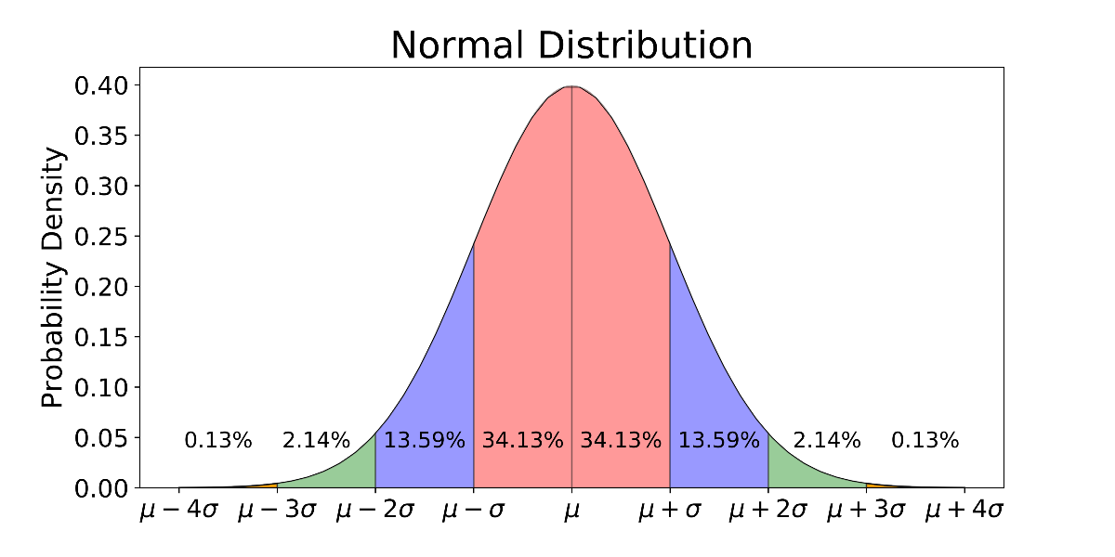
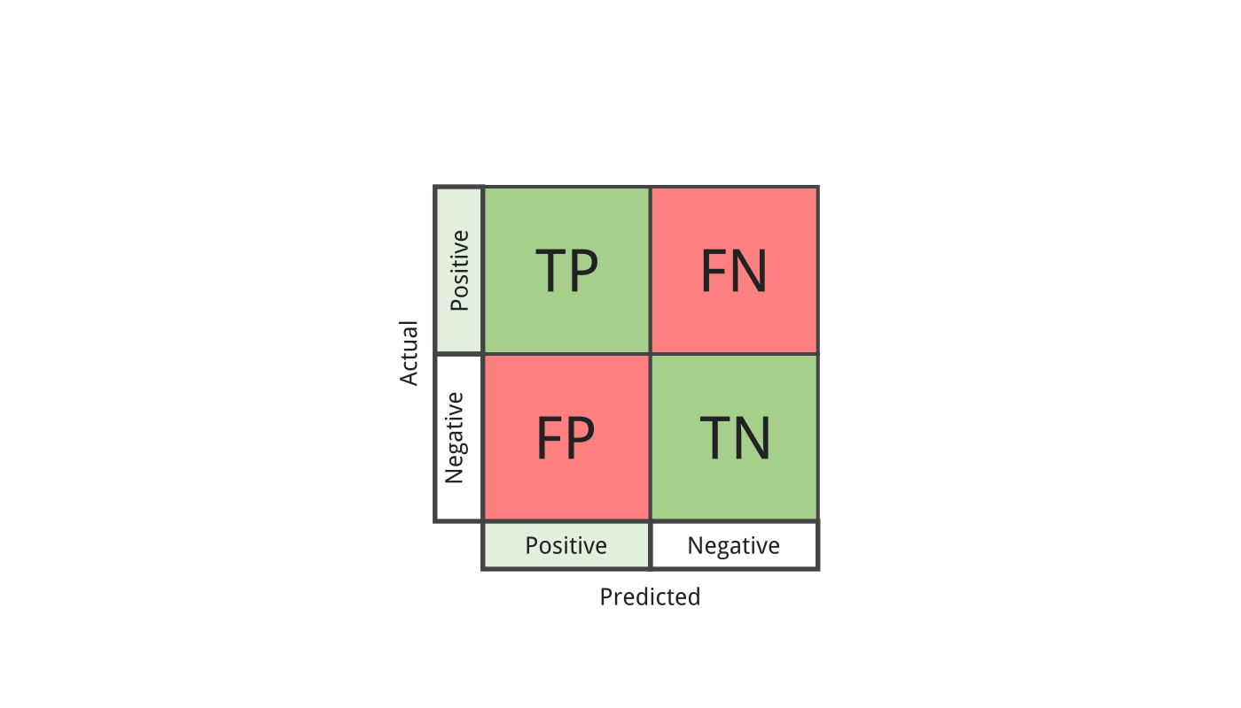
Olasılık ve İstatistik
Dağılımlar
Model Performans Ölçümleri

Slide 25
İLETİŞİM
ARAÇLAR
PROJELERİMİZ
EKİP
HAKKIMIZDA

Slide 26

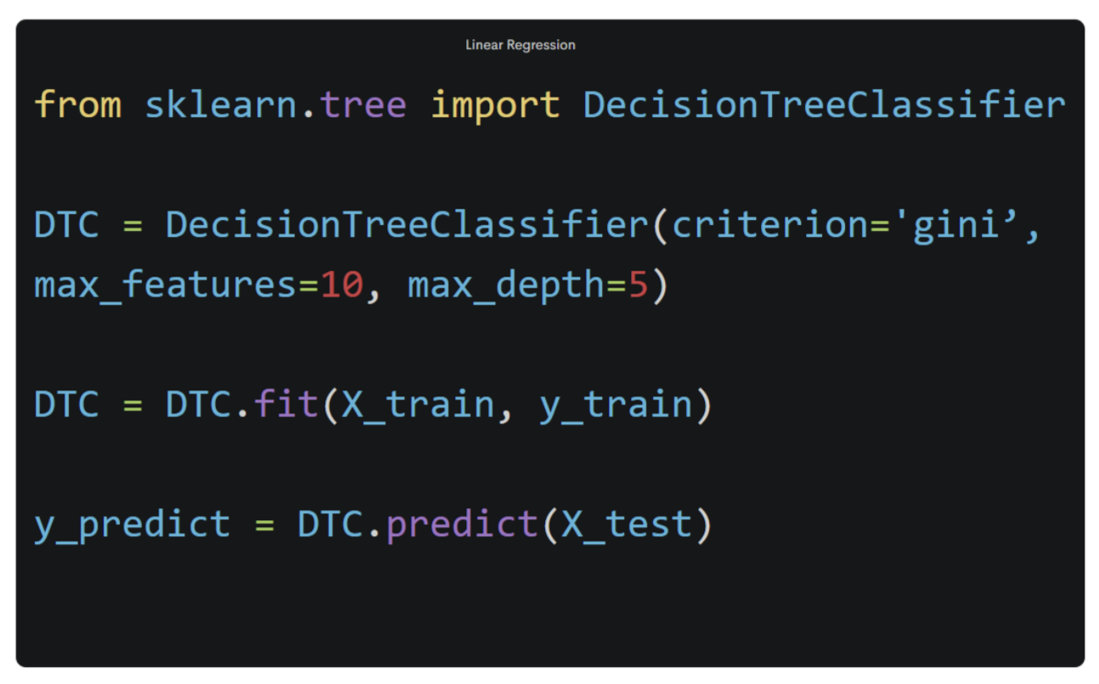
Python
Genel amaçlı bir programlama dilidir.
Yorumlanan ve dinamik bir dil olan Python, esas olarak nesne tabanlı programlama yaklaşımlarını ve fonksiyonel programlamayı desteklemektedir.
Hızlı prototipleme
Basit syntax
Kolay kullanım
Geniş topluluk

Slide 27

NumPy
Python’da bilimsel hesaplamalarda kullanılan temel pakettir.
Dizi oluşturma
Vektörleştirme ve dilimleme
Matrisler ve basit lineer cebir
Veri dosyaları

Slide 28

Pandas
Veri analizi ve veri ön işlemeyi kolaylaştıran açık kaynak kodlu bir Python kütüphanesidir.
Veri manipülasyonu için kullanışlı fonksiyonlar
Farklı biçimler arasında veri okuma ve yazma araçları: CSV ve metin dosyaları, Microsoft Excel, SQL veritabanları
Basit seviyede hızlı veri görselleştirme

Slide 29
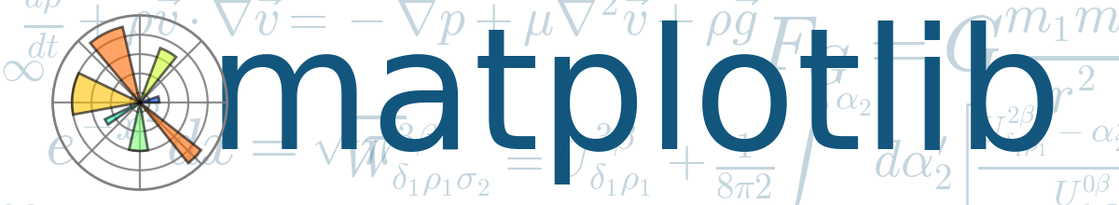
Matplotlib
Python programlama dili için bir veri görselleştirme ve çizim kütüphanesidir.
Matplotlib grafik çizim paketi Python’la bilimsel programlamanın en önemli araçlarından birisidir
Çok kuvvetli bir paket olan Matplotlib ile verileri etkileşimli olarak görselleştirebilir
Basıma ve yayınlanmaya uygun yüksek kalitede çıktılar hazırlayabiliriz
Hem iki boyutlu hem de üç boyutlu grafikler üretilebilir

Slide 30

Scikit-learn
Python programlama dili için ücretsiz bir yazılım makinesi öğrenme kütüphanesidir.
Doğrusal regresyon, lojistik regresyon, karar ağaçları, rastgele orman gibi birçok temel yöntemi bünyesinde bulundurur.
https://scikit-learn.org/stable/

Slide 31
İLETİŞİM
BAŞARILARIMIZ
PROJELERİMİZ
EKİP

Slide 32
İletişim
Tanım | URL/Mail
E-Posta Adresi | ali.yazici3@ogr.sakarya.edu.tr
LinkedIn Profil | https://www.linkedin.com/in/yaziciali
Proje Dosyaları | https://github.com/symlearn
Web Site | https://sysarticles.com

Slide 33
KAYNAKLAR
BAŞARILARIMIZ
PROJELERİMİZ
EKİP

Slide 34
KAYNAKLAR
[1] K. Öztürk, M.E. Şahin, "Yapay Sinir Ağları ve Yapay Zekâ’ya Genel Bir Bakış, " Takvim-i Vekayi , vol. 6, no. 2, Aralık, pp. 24, 2018.
[2] İ. Kömürcü, "Makine Öğrenmesine Giriş", Available at HTTP: https://globalaihub.com/courses/introduction-to-machine-learning-turkish/lessons/modul-1-4/, Erişim Tarihi: 20.12.2021.
[3] A. Géron, Hands-on Machine Learning with Scikit-Learn, Keras, and TensorFlow. United States of America: O’Reilly Media, 2019

Slide 35
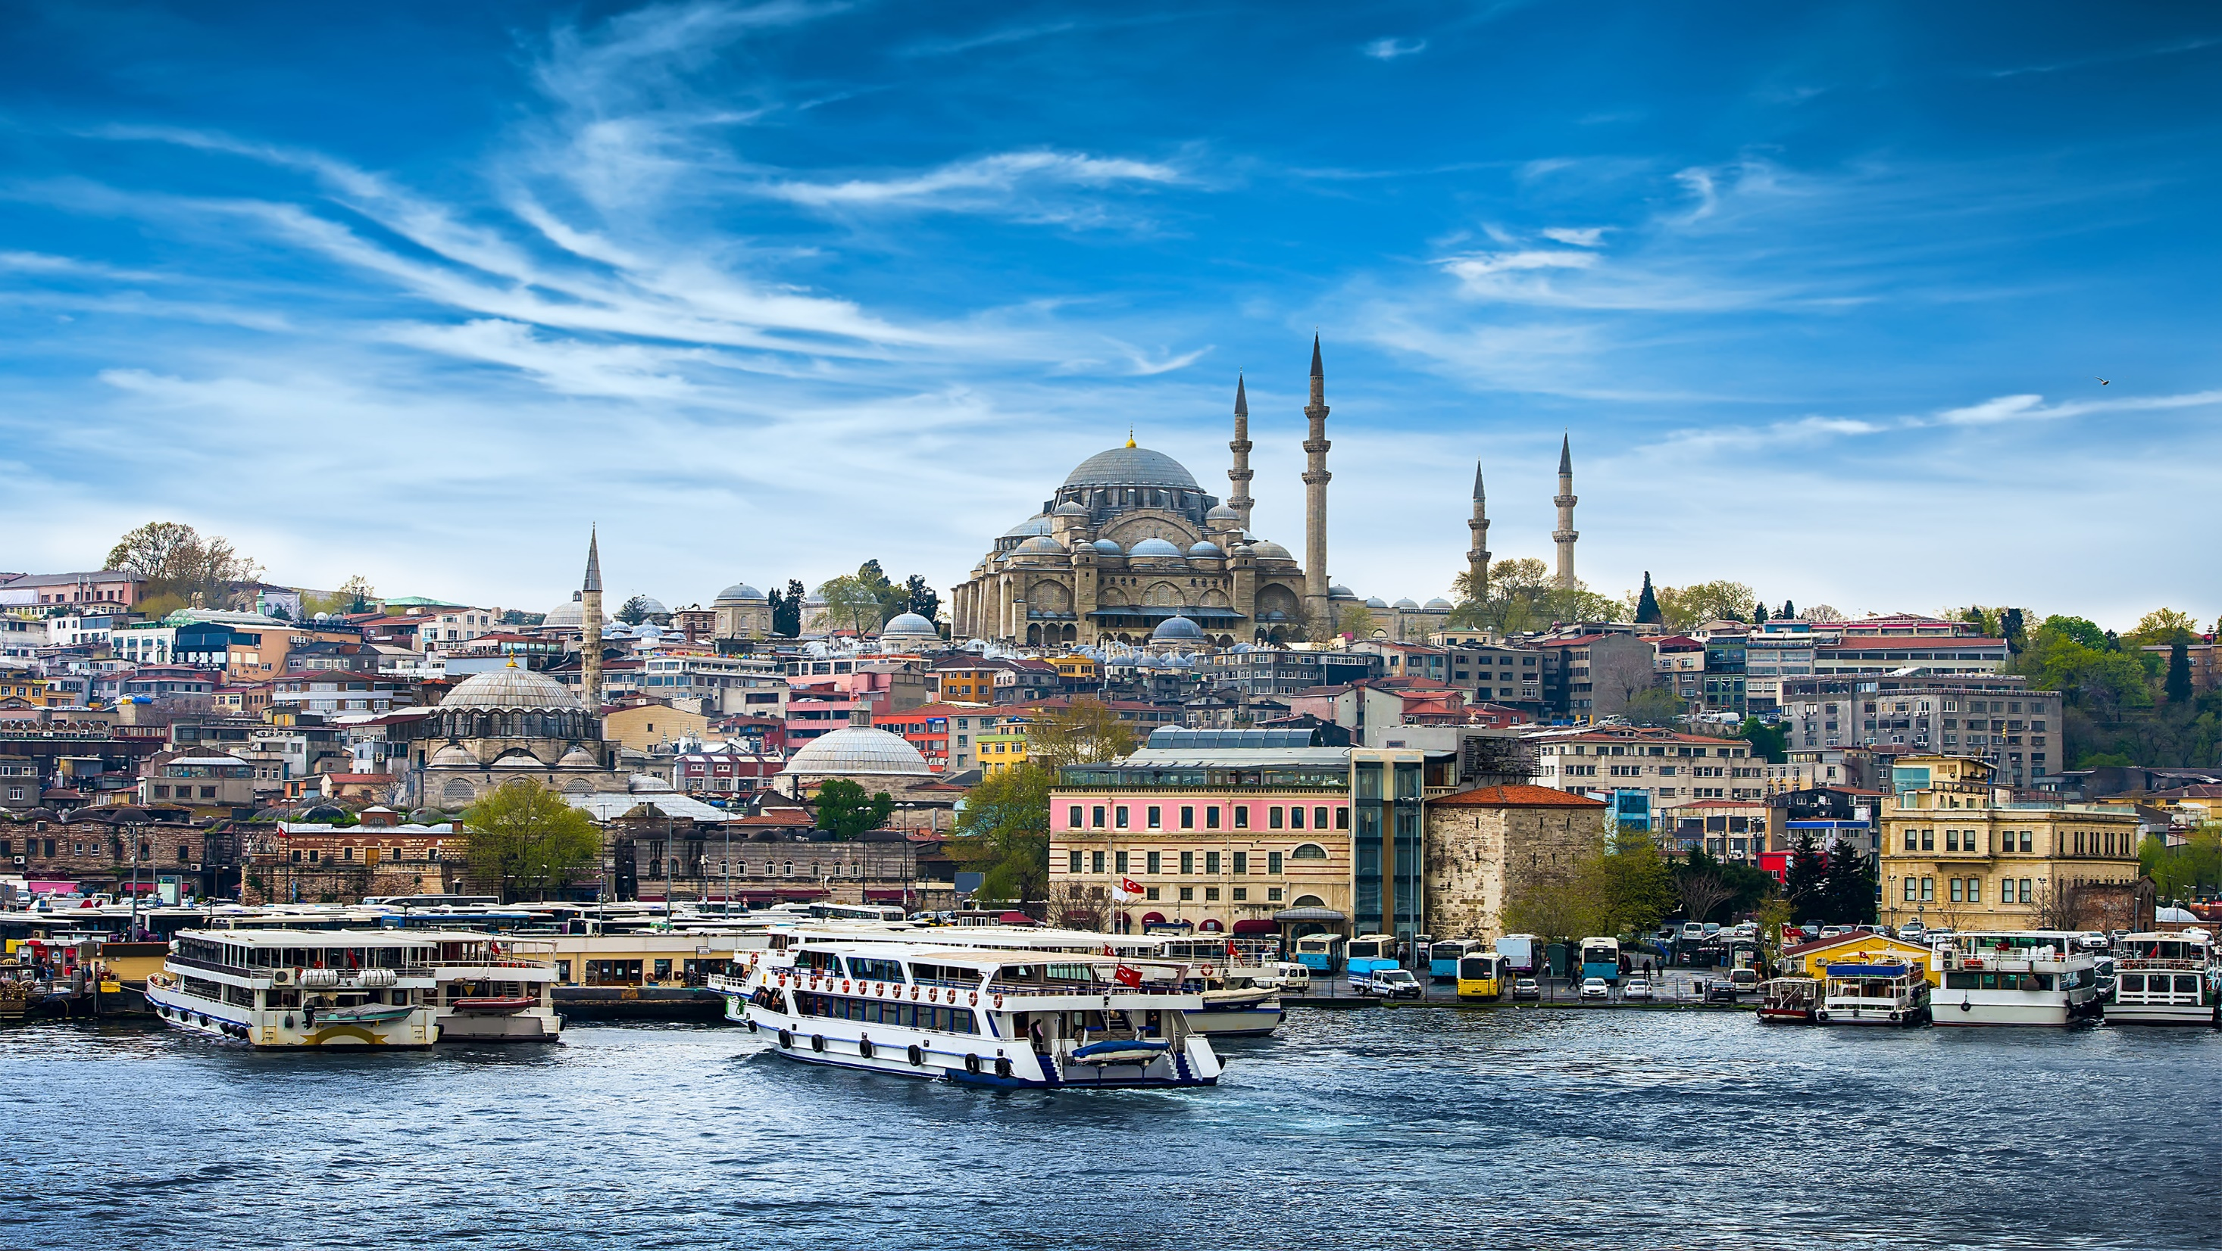
Thanks For Watching
Teşekkürler

